Slide 1

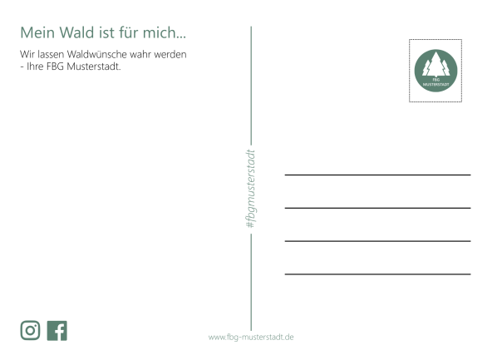
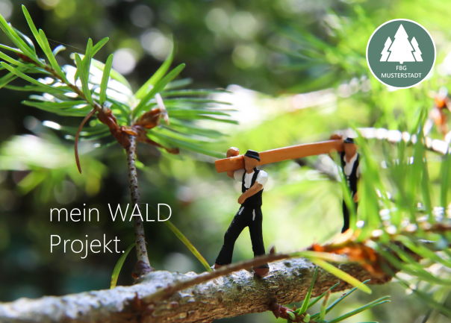
KomSilva
Postkarten
Vorlagen und Anleitung

Slide 2
Schritt 1:
Passen Sie die Texte an, ergänzen Sie ihr Logo,
passen Sie Schriftarten und Farbgebung an ihr Corporate Design an.
Löschen Sie unsere Erläuterungen. Speichern Sie das Dokument.
Schritt 2:
Löschen Sie alle Power Point Seiten in diesem Dokument, die nicht gedruckt
werden sollen, bis auf die Rückseite und die dazugehörige Vorderseite.
Ihr Dokument sollte jetzt nur noch aus zwei Seiten bestehen.
Speichern Sie ihr Dokument unter dem Titel des Motivs ab.
Oder
Markieren Sie die zwei Folien, die Sie drucken wollen (Rückseite + Vorderseite).
Gehen Sie zu Schritt 3, setzen Sie unter „Optionen“ unter „Bereich“
bei „Auswahl“ den Haken.
Schritt 3:
Speichern Sie das die Postkarte (→ speichern unter)
als pdf mit eindeutigem Titel (z.B. Postkarte_Projekt.pdf)

Slide 3



Mein Wald ist für mich…
Wir lassen Waldwünsche wahr werden
- Ihre forstlichen Ansprechpartner
Fügen Sie Ihr Logo ein
Hier kommen Ihr Slogan, Text, Ihre Organisation hin
Sie sind auf Instagram
oder Facebook vertreten?
Ergänzen Sie Ihre Webpage
www.ihre-website.de

Slide 4
Mein Wald ist für mich…
Wir lassen Waldwünsche wahr werden
- Ihre forstlichen Ansprechpartner
www.ihre-website.de

Slide 5
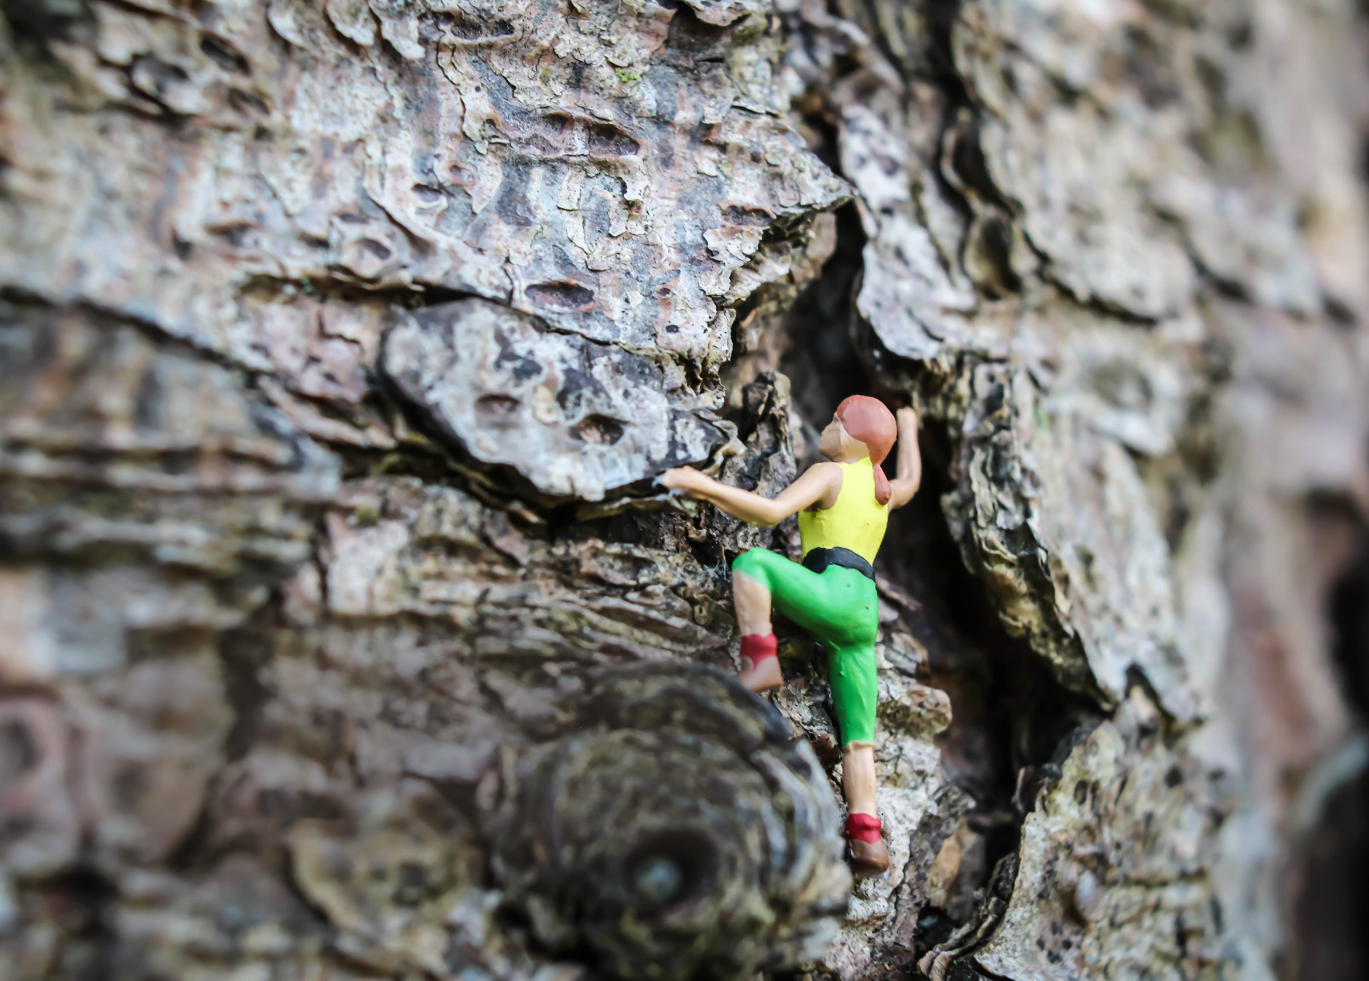

Fügen Sie Ihr Logo ein
meine WALD
Herausforderung.

Slide 6

mein WALD
Fitness-Studio.
Fügen Sie Ihr Logo ein

Slide 7

Fügen Sie Ihr Logo ein
mein WALD
Generationen
Projekt.

Slide 8
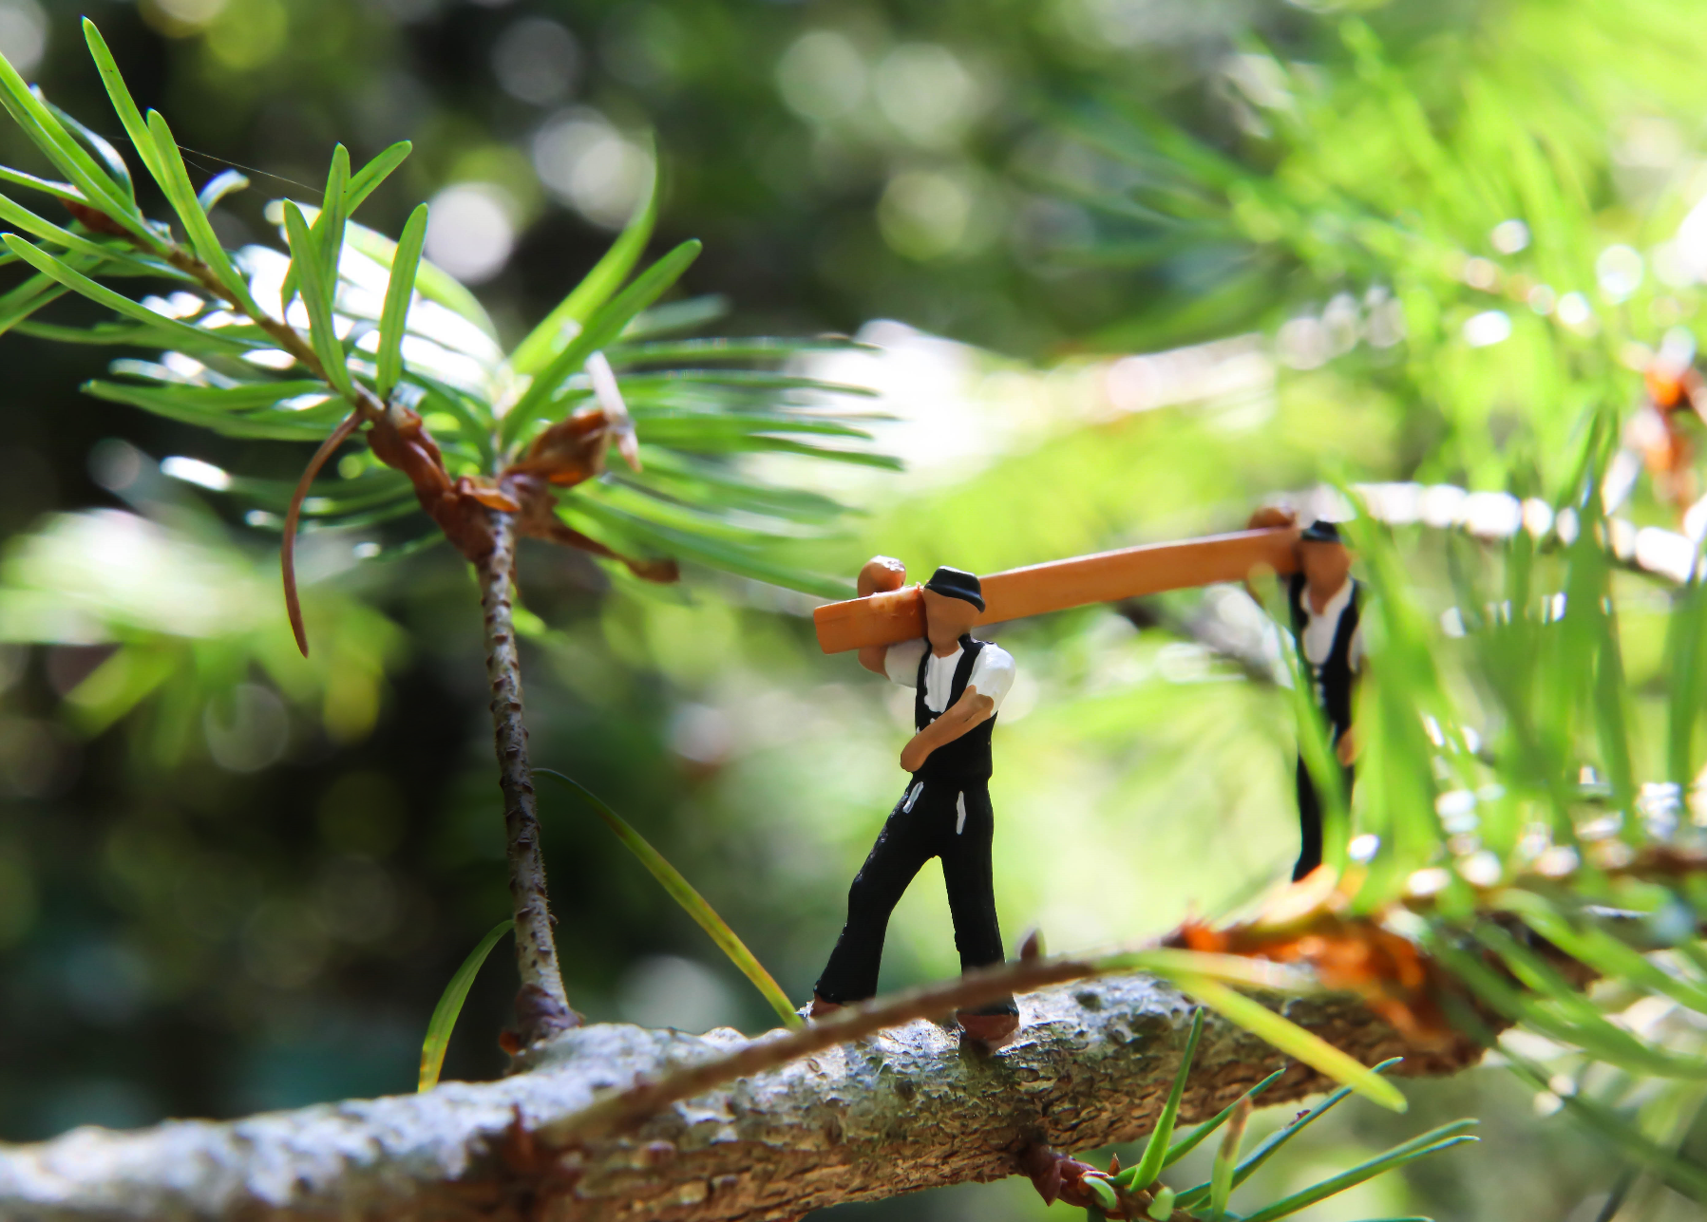
Fügen Sie Ihr Logo ein
mein WALD
Projekt.

Slide 9
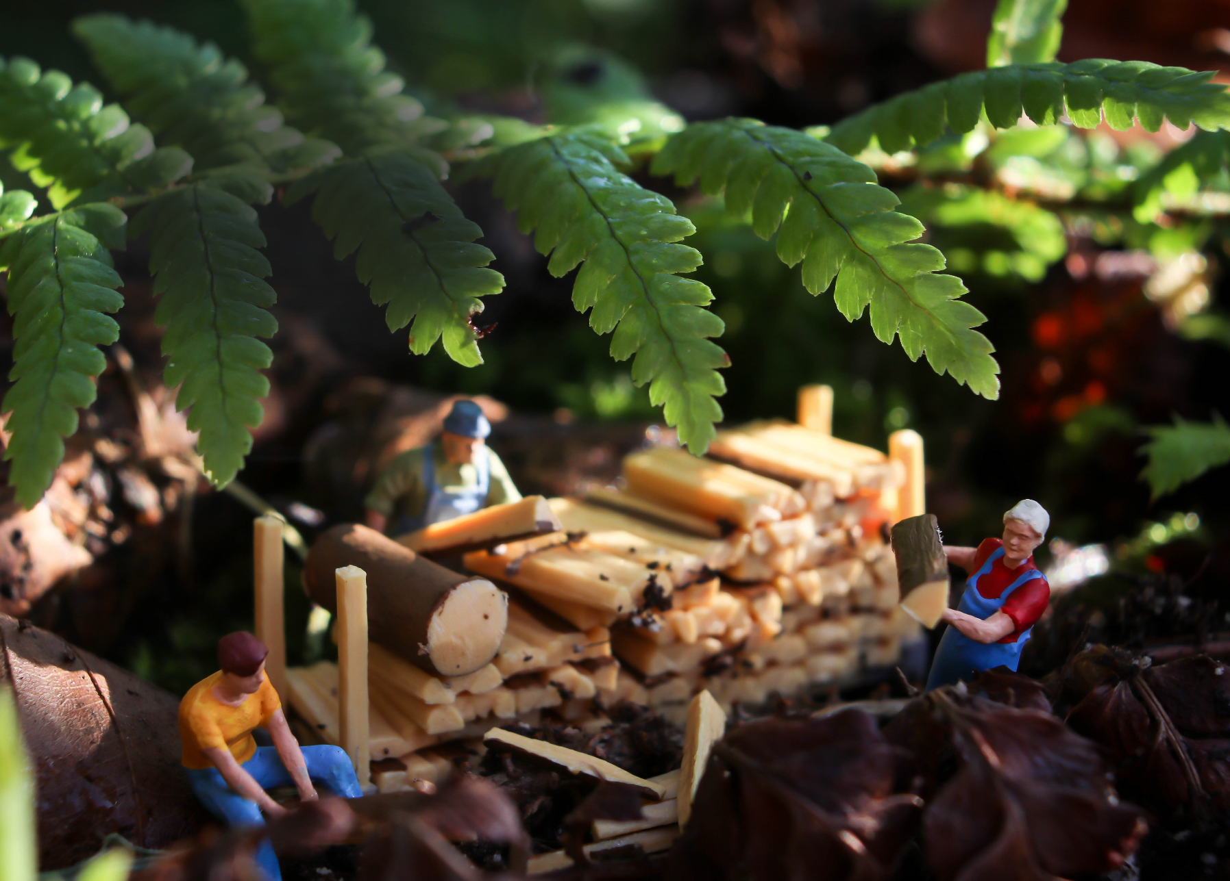
mein WALD
Teamwork.
Fügen Sie Ihr Logo ein

Slide 10
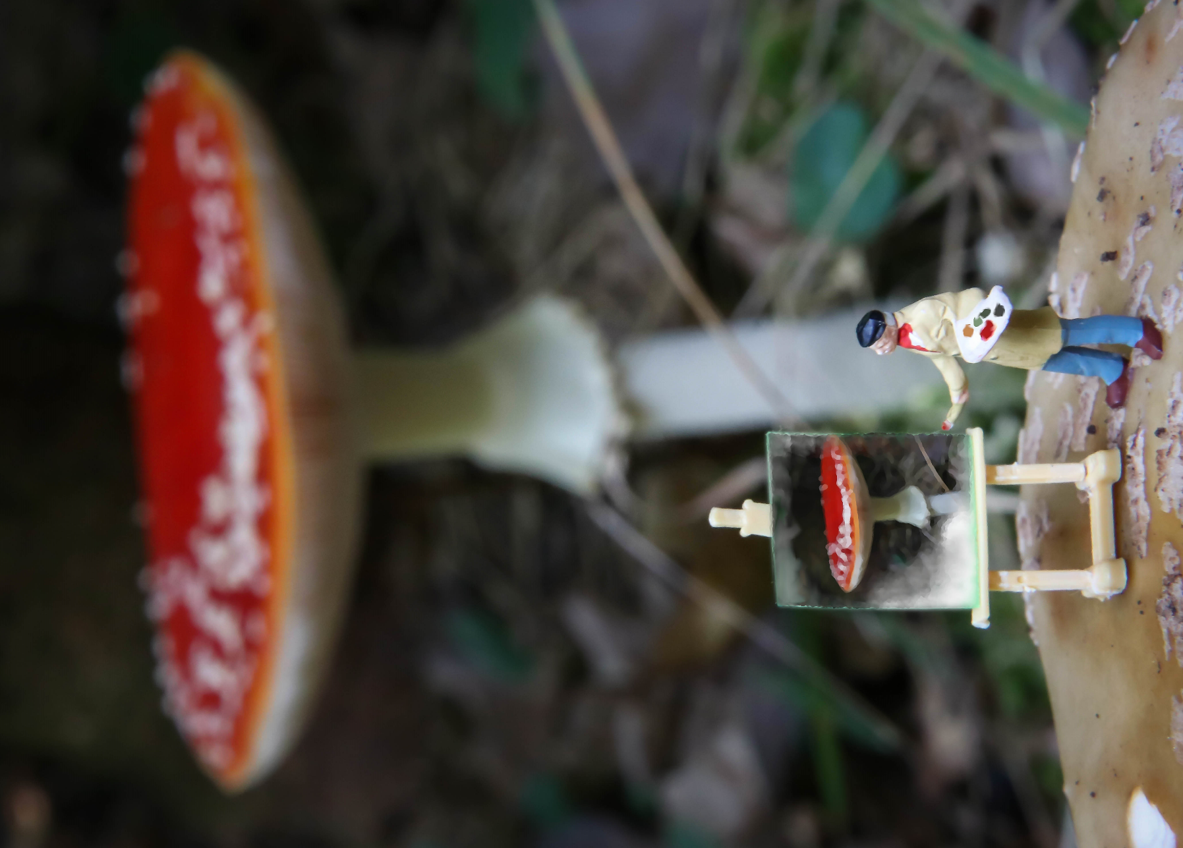
Fügen Sie Ihr Logo ein
mein
WALD
Werk.

